Slide 1


Estudio PISA 2022
Lis Cercadillo
Joaquín Vera
INEE, MEyFP

Slide 2
PISA 2022 Materiales de difusión
Folleto
Cartel
Video
Prácticas de la Prueba
https://www.educacionyfp.gob.es/inee/publicaciones/items-liberados/pisa-ocde/pisa-2018-items-liberados.html
https://www.oecd.org/pisa/test/

Slide 6
Prácticas de la Prueba PISA 2022
La OCDE ha preparado una colección de materiales con ejemplos de preguntas y unidades de PISA
Hay dos partes:
Información general sobre la prueba
Materiales con ejemplos de preguntas de matemáticas, ciencias y lectura
Al leer la información general sobre PISA y los ejemplos de preguntas, podrás conocer mejor los tipos de preguntas incluidos en el estudio
Los seis ejemplos de preguntas han aparecido en ediciones anteriores de PISA. El texto que los acompaña explica el objetivo de la pregunta y proporciona la respuesta

Slide 7
¿Qué es PISA?
El Programa para la Evaluación Internacional de Alumnos (PISA, por sus siglas en inglés) es una evaluación en formato digital por ordenador de las competencias de lectura, matemáticas y ciencias que se lleva a cabo en más de 80 países y sistemas educativos.
En 2022, también se evaluará el pensamiento creativo.
La evaluación PISA incluye preguntas en un rango de dificultad adecuado para estudiantes de 15 años.
La evaluación PISA se lleva a cabo en una sesión de 2 horas de prueba cognitiva, seguidas de una sesión de cuestionario de contexto.
¿Qué ocurre el día de la evaluación PISA?
Durante la prueba, deberás responder a preguntas de dos competencias (por ejemplo, lectura y matemáticas).
Las dos competencias se eligen aleatoriamente por el ordenador.
Puede que las preguntas que debas responder sean diferentes a las de otros estudiantes de tu centro.
Un aplicador de la prueba PISA se hará cargo de la sesión y de ayudarte si tienes alguna dificultad técnica. Leerá en alto un guion y controlará el tiempo.

Slide 8
¿Cómo se evalúa en PISA?
En PISA, el ordenador evalúa algunas preguntas cuando contestas, mientras que otras tienen que ser codificadas y evaluadas por un equipo de codificadores profesionales tras la evaluación.
Se te evaluará en función de lo bien que respondas a la pregunta.
No se te dará una nota individual.
Debes intentar hacerlo lo mejor posible en el tiempo dado.
¿Cómo me preparo para PISA?
No necesitas prepararte para la evaluación PISA.
En PISA no se evalúa si eres capaz de memorizar lo que aprendes en el colegio, sino cómo utilizas tu conocimiento y las destrezas que tienes para entender la información dada y resolver los problemas planteados.
Antes de la prueba, participarás en una orientación en la que:
Se explicarán lo diferentes tipos de preguntas y respuestas que se pueden dar.
Se explicará lo que debes hacer en el ordenador.

Slide 9
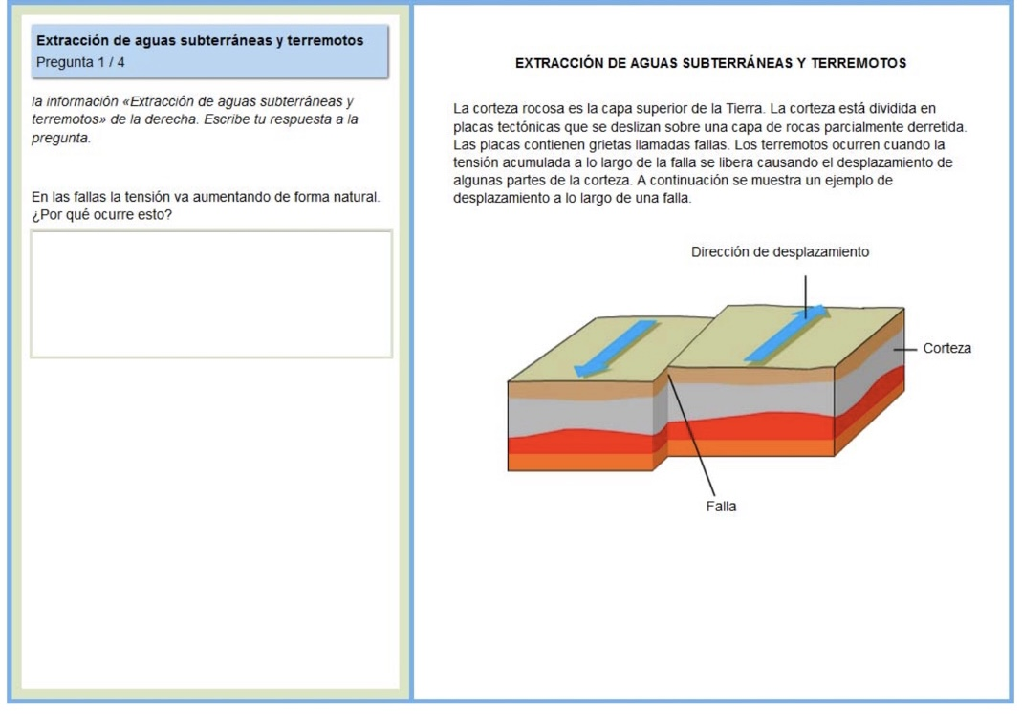
EJEMPLO
Respuesta a pregunta abierta
Ciencias
Algunas preguntas de PISA te piden que expliques los fenómenos de manera científica y con tus propias palabras.
Este ejemplo habla de la corteza terrestre y la acumulación de tensiones en las fallas.
Tu respuesta será clasificada según cómo expliques este fenómeno. Debe mencionar que:
El movimiento de las placas tectónicas provoca la acumulación de tensiones,
y/o que la tierra que se mueve en diferentes direcciones se detiene por la fricción en una falla.

Slide 10
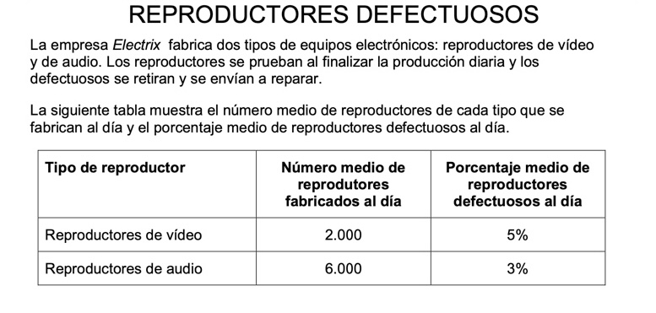
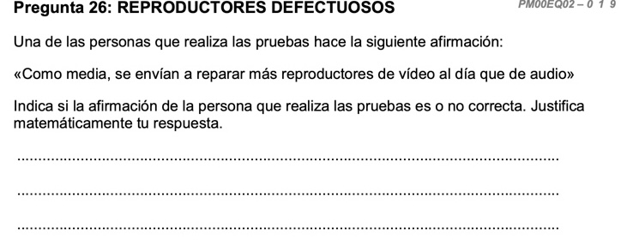
EJEMPLO
Enseña tu trabajo
Matemáticas
En algunas preguntas de PISA se pide que interpretes datos y que expliques o razones tu respuesta.
Este ejemplo habla de la afirmación de una persona que prueba los reproductores sobre la tasa de reparación de estos aparatos.
Debes decidir si su afirmación es correcta o no.
Tu respuesta se clasificará según tu justificación matemática de la respuesta. Debe incluir que el técnico probador se equivoca porque el 3 % de 6000 es mayor que el 5 % de 2000.

Slide 11
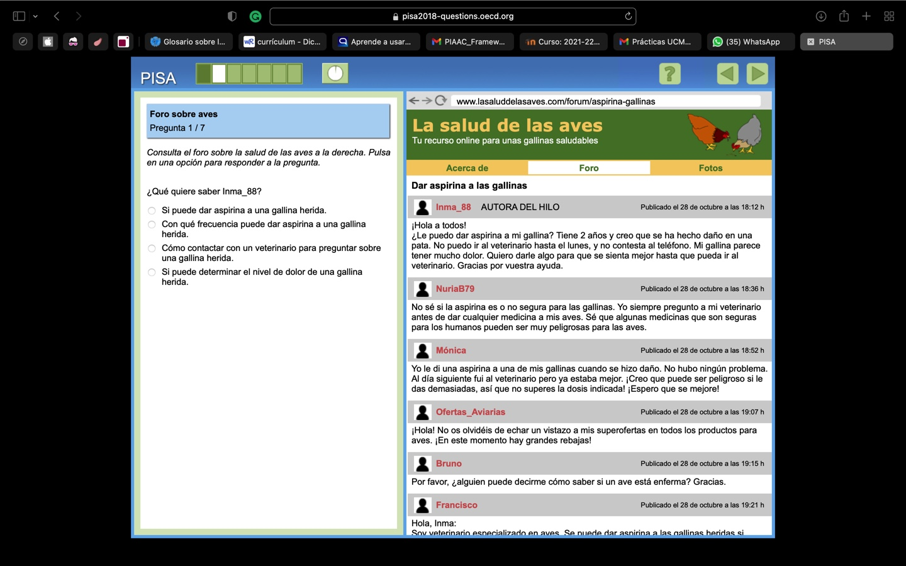
EJEMPLO –
Opción múltiple
Lectura
Algunas preguntas de PISA te piden que selecciones una opción de una lista proporcionada.
En este ejemplo, debes leer y entender el post de Inma_88.
Selecciona la opción que mejor describa lo que Inma_88 quiere saber.
En este ejemplo, la respuesta es la primera opción: “Si puede dar aspirina a una gallina herida”.

Slide 12
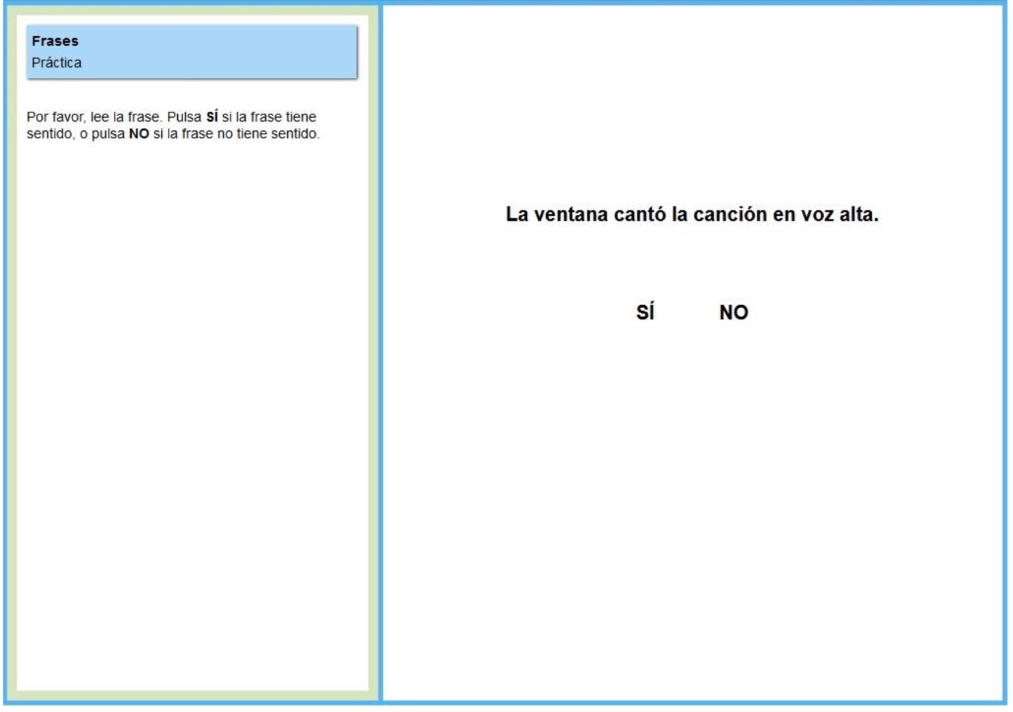
EJEMPLO
Frases
Lectura
Para esta parte de la prueba de lectura de PISA, vas a leer unas frases y tienes que decidir si tienen sentido o no. En total dispones de tres minutos para responder a tantas frases como puedas. La siguiente frase aparecerá en cuanto hayas respondido a la anterior.
Una vez que hayas leído la frase, si crees que tiene sentido selecciona “Sí”. Si crees que no tiene sentido, selecciona “No”.
Para esta frase, la respuesta es: No.

Slide 13
PISA 2022 Materiales y recursos de Aplicación
Aulas (para 42 o 53 alumnos como máximo, según el centro escolar)
Cronómetro
Ordenadores portátiles
Regletas (cuidado con los cables!!)
Manual de Aplicación
Guión de Aplicación
Formularios
USBs para la grabación de datos

Slide 14
Visitas de calidad: observar la Aplicación
En algunos centros escolares participantes se realizarán visitas de calidad para observar el desarrollo de la aplicación del estudio
Estas visitas sólo se centrarán en el trabajo de los aplicadores, y sus informes se basarán en la observación del mismo, no en los alumnos ni el centro educativo
Habrá observadores enviados por el consorcio internacional del estudio y otros enviados por el INEE y por las consejerías de educación de las CCAA
Les rogamos a los directores/as y personal del centro educativo que faciliten su labor y puedan contestar alguna de sus posibles preguntas

Slide 15
Actuaciones
Notificación por parte de la Administración educativa.
Contacto de la empresa adjudicataria con el Centro.
  Designación de la persona de contacto en el Centro.
  Fecha de aplicación de la prueba en el Centro.
  Envío del formulario “Listado de estudiantes”.
  Logística de la aplicación.
Cumplimentación del Listado de estudiantes por parte del centro y envío a la empresa aplicadora.
Previsión de espacios para la aplicación.
Día de la aplicación.

Slide 16
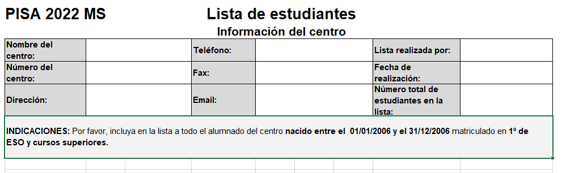
Lista de Estudiantes
Fichero de Excel con 3 hojas: 1. Información del centro, 2. Lista de estudiantes, 3. Códigos
1. Información del centro:

Slide 17
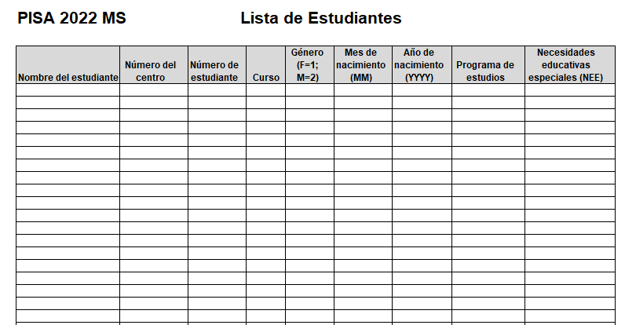
Lista de Estudiantes
Fichero de Excel con 3 hojas: 1. Información del centro, 2. Lista de estudiantes, 3. Códigos
2. Lista de estudiantes:

Slide 18
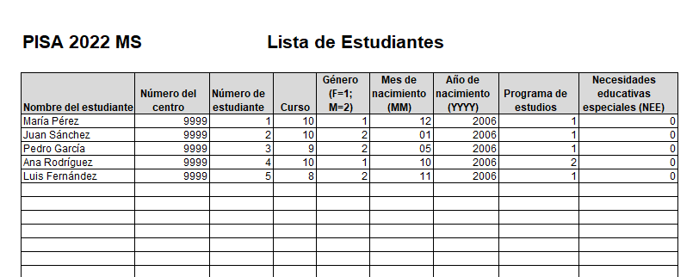
Lista de Estudiantes
Fichero de Excel con 3 hojas: 1. Información del centro, 2. Lista de estudiantes, 3. Códigos
2. Lista de estudiantes:
La Lista de Estudiantes con los nombres y apellidos permanece en el centro.

Slide 19
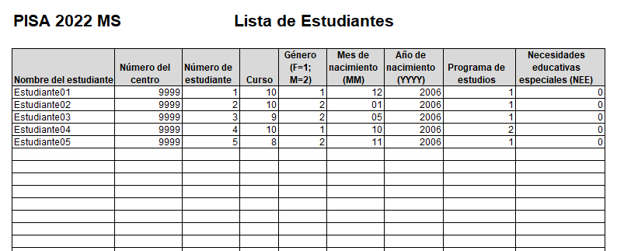
Lista de Estudiantes
Fichero de Excel con 3 hojas: 1. Información del centro, 2. Lista de estudiantes, 3. Códigos
2. Lista de estudiantes:
La Lista de Estudiantes anonimizada se remite a la empresa.

Slide 20
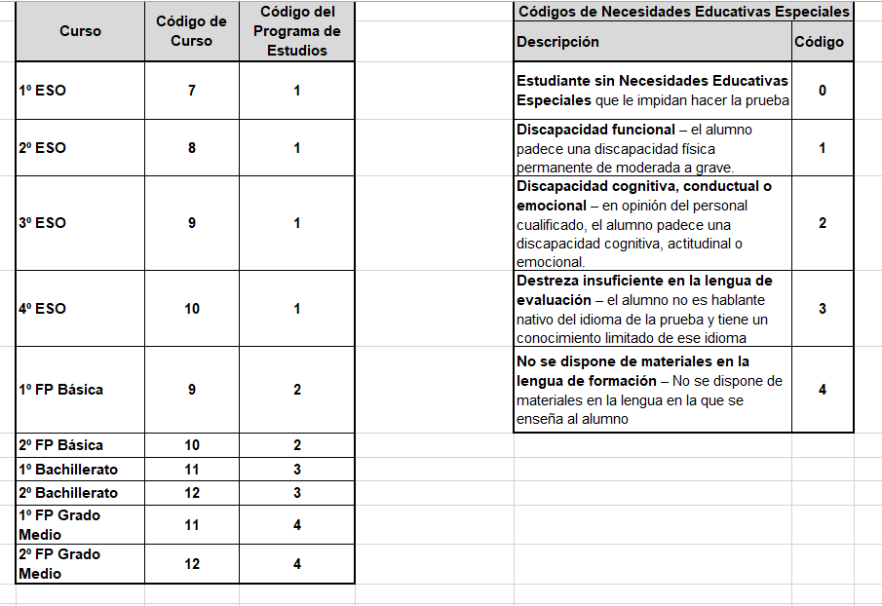
Lista de Estudiantes
Fichero de Excel con 3 hojas: 1. Información del centro, 2. Lista de estudiantes, 3. Códigos
3. Códigos:

Slide 21
Día de la aplicación
08:00
Llegada de aplicadores al centro
Instalación de portátiles
09:00
Llamamiento del alumnado
09:15
Comienzo de la prueba: Instrucciones
09:30
1ª parte de la prueba cognitiva
10:30
Descanso breve
10:35
2ª parte de la prueba cognitiva
11:35
Fin de la prueba cognitiva
Descanso largo
12:00
Comienzo de la sesión de cuestionario
13:15
Fin de la prueba
14:15
Fin del envío de datos y la recogida de portátiles
Los aplicadores abandonan el centro

Slide 22

¿Preguntas?

Slide 23

Muchas gracias

Slide 24
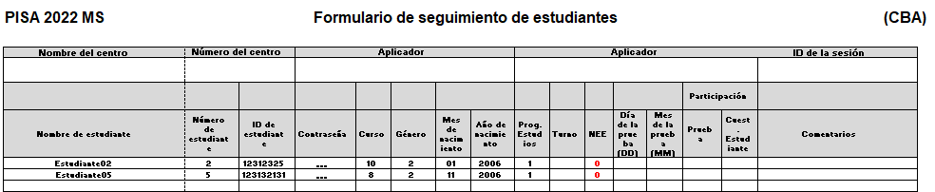
Llamamiento del alumnado
APLICADOR
CENTRO

